Slide 1
Data Analytic With Phyton
Pengenalan & Konsep Dasar Python
Day #1 ( 23 Sept 2022 )

Slide 2
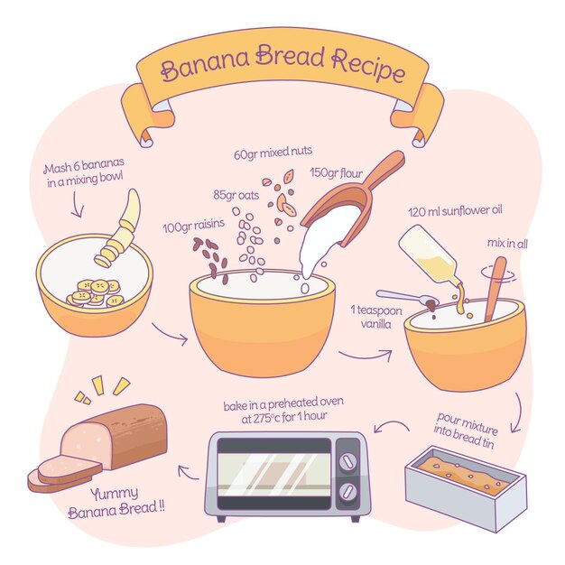
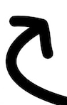
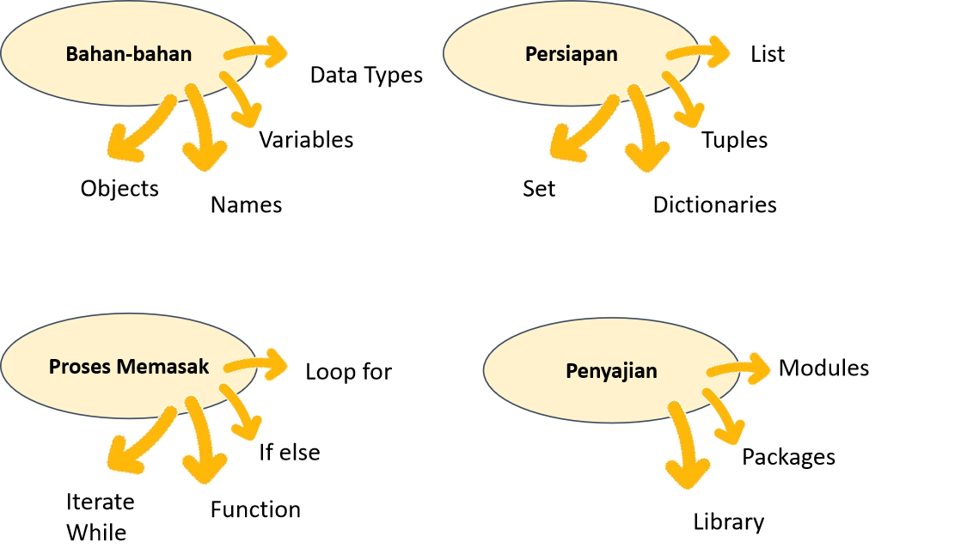
Konsep Dasar Pyton
Coba perhatikan gambar di bawah ini, apa yang bisa anda temukan?
Notes: instruksi untuk mengolah antara bahan, persiapan sampai dengan proses memasak dibutuhkan “kata” khusus, “simbol”, sehingga dikombinasikan sebagai sebuah “kalimat”.

Slide 3
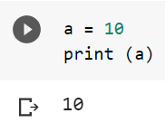
Atribut & Peralatan Python
Objek, Variabel dan Nama
Tipe Object, menentukan apakah value yang ada di dalam kotak ini dapat diubah (mutable) atau konstan (immutable)
Object
Apapun yang diimplementasikan di Python disebut sebagai sebuah objek
Object memiliki tipe, contoh seperti Integer atau Boolean yang mana dapat menentukan proses apa yang bisa dilakukan dengan data yang dimiliki.
Misal, Integer dianggap sebagai objek yang
dianalogikan dengan sebuah kotak
transparan yang memiliki nilai 10.
Immutable
10
Tipe Data: Integer
Mutable
10
Notes:
Immutable:
Seperti sebuah kotak transparan yang tertutup tapi kita hanya dapat melihat nilai di dalamnya, namun tidak bisa merubah baik menambah/
mengurangi dari isi box tersebut
Mutable,
Seperti sebuah kotak terbuka yang kita dapat lakukan perubahan di dalamnya, menambah, mengurangi
Sumber: Introducing Python O’reilly (chapter 2, p 16)

Slide 4

Atribut & Peralatan Python
Variables
Variables adalah sebuah nama yang mengacu pada sebuah value yang ada di dalam memori komputer dimana variabel tsb telah di-define.
Arti variable pada Python berbeda dengan apa yang sudah kita pelajari di kedua topik sebelumnya.
Mendefinisikan variable diperlukan ‘=’ untuk menetapkan sebuah nilai (value) di variable, namun bukan berarti nilai yang diacu merupakan hasil copy.
Variables are just names, yuk kita gunakan perumpamaan kotak sebelumnya. Maka, variabel dapat dianggap seperti sebuah sticky note yang menempel di sebuah objek.
sticky note
a
10
Notes:
Sumber: Introducing Python O’reilly (chapter 2, p 16)

Slide 5
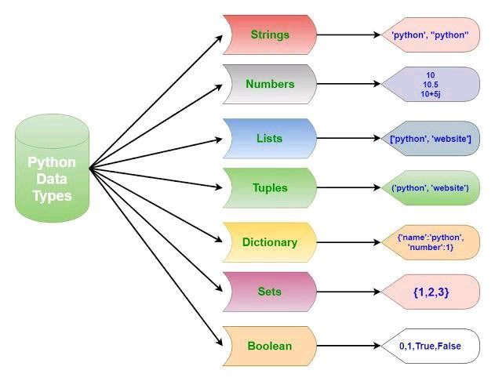

Persiapan Olah Data
Dalam persiapan data, kita perlu mengetahui apa tipe data karena tiap tipe data memiliki perlakuan yang berbeda. Khususnya, jika Python tidak mendeteksi tipe data kita dengan benar, misalkan nomor telepon dalam bentuk Integer perlu dirubah menjadi Strings.
Tipe data yang umum di Python terbagi menjadi:
Lalu bagaimana jika ingin melihat jenis tipe data apa dari suatu objek (baik dari variabel atau suatu nilai), maka kita dapat menggunakan function type ()
Integers
(int and long)
Boolean (bool)
Strings
(str)
Notes:
Sumber: Introduction to Python for Econometrics, Statistics, and Data Analysis p 32 (44/405)

Slide 6
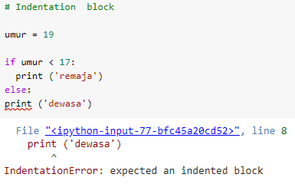
Proses (Algoritma)
Control Flow Statement
Pernyataan IF digunakan untuk mengecek sebuah kondisi berdasarkan apakah kondisi tersebut dikatakan benar atau salah dengan mengeksekusi pernyataan yang diinginkan.
Indentation block dibutuhkan di IF Statement.
Contoh
Ujian
Lulus?
tidak
Ikut Remidi
ya
Dapat
Sertifikat

Slide 7
Proses (Algoritma)
Control Flow Statement
Ujian
Pernyataan IF - ELSE digunakan untuk membuat beberapa pilihan dari 2 pernyataan bahkan lebih.
IF - ELSE akan berguna pada kebutuhan eksekusi pernyataan tertentu berdasarkan kondisi benar atau salah (True or False)
Syntax dari pernyataan IF ELSE adalah:
Lulus?
Ikut Remidi
tidak
ya
Dapat
Sertifikat
Selesai

Slide 8
Proses (Algoritma)
IF ELIF ELSE
Mulai
Jika pernyataan IF ELSE menunjukkan dari dua kondisi, lalu bagaimana jika kita memerlukan lebih dari 2 kondisi?
IF ELIF ELSE dapat digunakan untuk mengeksekusi pernyataan lebih dari 2 kondisi
Syntax dari pernyataan IF ELIF ELSE adalah:
Jika
Kondisi if
Tidak Terpenuhi
Kondisi
elif
Tidak Terpenuhi
Terpenuhi
Kondisi
elif
Tidak Terpenuhi
Terpenuhi
Kondisi
else
Proses A
Proses B
Terpenuhi
Proses C
Terpenuhi
Selesai
Proses D

Slide 9

Soal Latihan 1
Seorang petugas operasional di suatu perusahaan logistik ingin menguji sebuah kondisi apakah pelanggan akan dikenai ‘charge’ atau gagal kirim berdasarkan dari berat paket yang melebihi standar dengan menggunakan metode input () dan sertakan perhitungan total biaya yang harus dibayarkan (berat x biaya per kg + charge jika ada).
Rulesnya adalah sbb:
Jika berat kurang dari 50 kg maka pengantaran dapat dilakukan
Jika berat lebih besar sama dengan 50 kg maka harga paket akan dikenai charge 500 (dalam ribu)
Jika berat lebih besar dari 120 kg maka pengantaran paket tidak bisa dilakukan.
Buatlah pernyataan tsb berdasarkan soal di atas.
Notes:
Clue: Students dapat diminta untuk mengerjakan soal terlebih dahulu, kemudian mengirimkan code dengan hasil output by chat.
Solution tersedia di Colab untuk exercise 1

Slide 10

Soal Latihan 2
Staf HRD akan menentukan standar gaji baru (renumerasi) pada pegawai berdasarkan grade dan masa kerja dengan ketentuan sebagai berikut.
Jika grade 1 (staf) dengan masa kerja kurang dari sama dengan 2 tahun, maka mendapatkan gaji 3.5 (jt)
Jika grade 1 (staf) dengan masa kerja lebih dari 2 tahun, maka mendapatkan gaji 4 (jt)
Jika grade 2 (head) dengan masa kerja kurang dari sama dengan 3 tahun, maka mendapatkan gaji 4.5 (jt)
Jika grade 2 (head) dengan masa kerja lebih dari 3 tahun, maka mendapatkan gaji 5 (jt)
Jika grade 3 (dept. head) dengan masa kerja kurang dari sama dengan 5 tahun, maka mendapatkan gaji 10 (jt)
Jika grade 3 (dept. head) dengan masa kerja lebih dari 5 tahun, maka mendapatkan gaji 15 (jt)
Buatlah Program berdasarkan soal di atas.
Notes:
Clue: Students dapat diminta untuk mengerjakan soal terlebih dahulu, kemudian mengirimkan code dengan hasil output by chat.
Solution tersedia di Colab untuk exercise 2

Slide 11
THANK YOU
Insert the Subtitle of Your Presentation

